Slide 1


TOWER OF HANOI
ALGORITHM

Slide 2
HELLO!
WE ARE
Tasya Amanda Adinegara – 140810160003
Shofiyyah Nadhiroh – 140810160057
Patricia Joanne – 140810160065

Slide 3
APA ITU
TOWER OF HANOI
ALGORITHM?

Slide 4
DEFINISI
Menara Hanoi adalah sebuah permainan matematis atau teka-teki. Permainan ini terdiri dari tiga tiang dan sejumlah cakram dengan ukuran berbeda-beda yang bisa dimasukkan ke tiang mana saja. Permainan dimulai dengan cakram-cakram yang tertumpuk rapi berurutan berdasarkan ukurannya dalam salah satu tiang, cakram terkecil diletakkan teratas, sehingga membentuk kerucut.
Terdapat aturan-aturan yang harus dipenuhi yaitu:
Hanya satu cakram yang boleh dipindahkan dalam satu waktu.
Setiap perpindahan berupa pengambilan cakram teratas dari satu tiang dan memasukkannya ke tiang lain, di atas cakram lain yang mungkin sudah ada di tiang tersebut.
Tidak boleh meletakkan cakram di atas cakram lain yang lebih kecil.

Slide 5
ALGORITMA
if N = 1 then
disc N move from A to C directly
else if N > 1 then
disc N-1 move from A to B
disc N move from A to C
disc N-1 move from B to C
*Note: N = number of discs

Slide 6
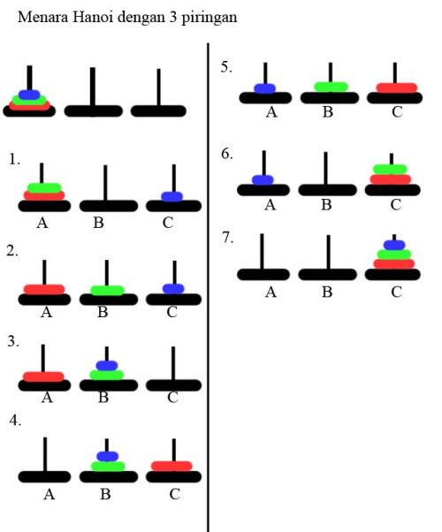
CARA KERJA ALGORITMA
Terdapat tiga tiang (A, B, dan C) yang mana pada tiang A terisi beberapa piringan (minimal 3 buah).
Cara bermainnya: piringan yang ada pada tiang A dipindahkan ke tiang C secara satu per satu dan piringan yang besar tidak boleh diletakkan di atas piringan yang kecil. Untuk lebih jelasnya bisa dilihat prosesnya untuk tiga piringan pada gambar di samping.

Slide 7
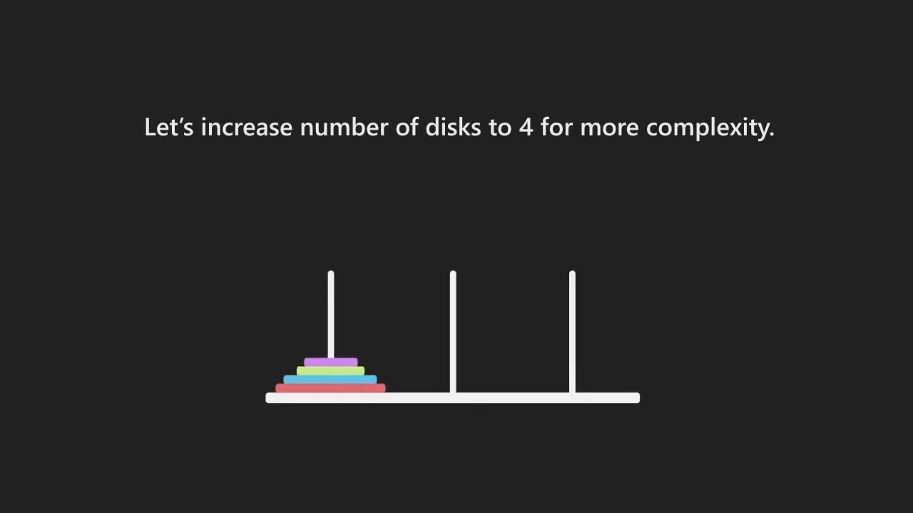
CARA KERJA ALGORITMA (4 DISK)

Slide 8
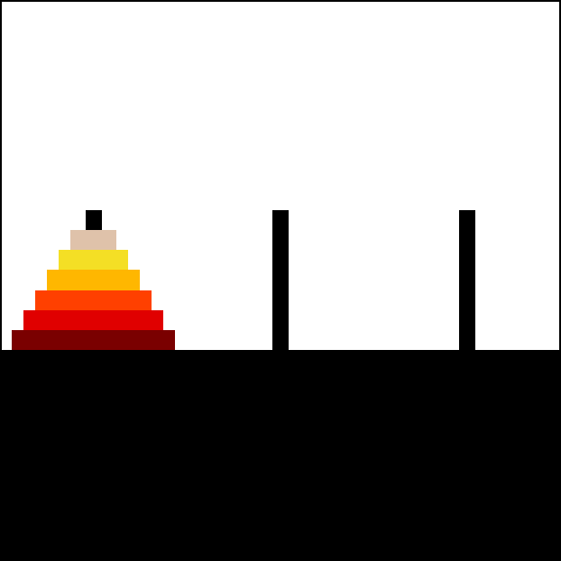
CARA KERJA ALGORITMA (6 DISK)

Slide 9
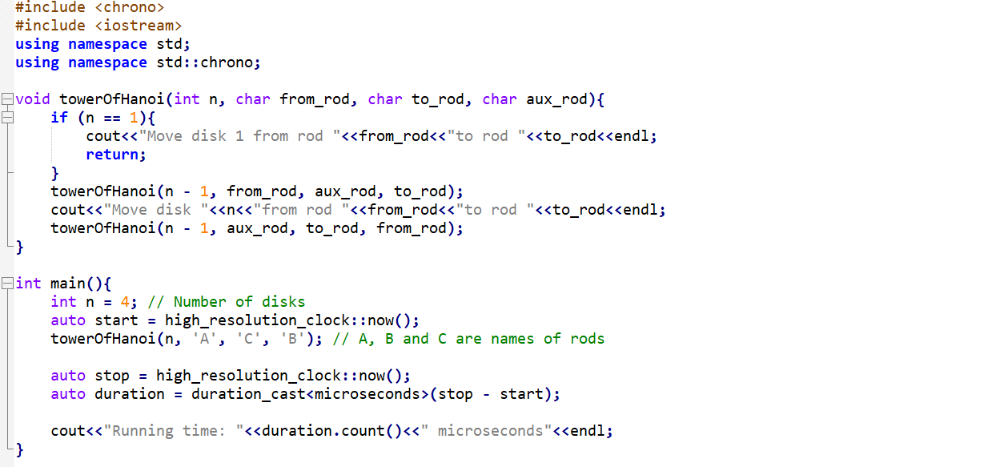
PROGRAM C++ MENAMPILKAN STEPS DARI ALGORITMA

Slide 10
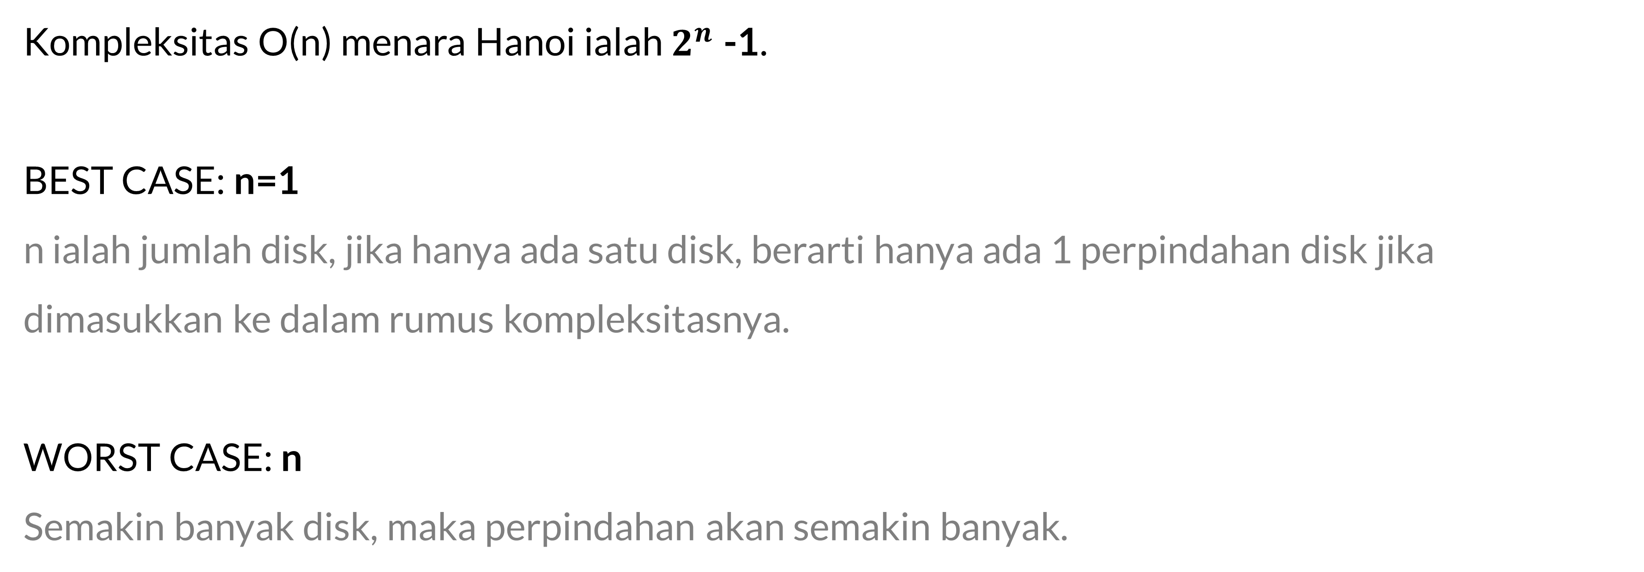
BEST AND WORST CASE SCENARIO
Kompleksitas O(n) menara Hanoi ialah $2^{n}$ -1.
BEST CASE: n=1
n ialah jumlah disk, jika hanya ada satu disk, berarti hanya ada 1 perpindahan disk jika dimasukkan ke dalam rumus kompleksitasnya.
WORST CASE: n
Semakin banyak disk, maka perpindahan akan semakin banyak.

Slide 11
IMPLEMENTASI DALAM DUNIA NYATA
Menara Hanoi sering digunakan dalam penelitian psikologis tentang pemecahan masalah untuk diagnosis neuropsikologis dan pengobatan fungsi eksekutif.
Menara Hanoi juga digunakan sebagai skema rotasi backup saat melakukan backup data komputer di mana beberapa kaset / media yang terlibat.
Menara Hanoi juga digunakan sebagai tes oleh ahli saraf yang mencoba mengevaluasi defisit lobus frontal.

Slide 12
CONTOH SOAL
DAN PENYELESAIANNYA

Slide 13
SOAL 1
1. Struktur data mana yang dapat digunakan secara tepat untuk menyelesaikan masalah Menara Hanoi?
tree
stack
queue
heap
Penjelasan: Menara Hanoi melibatkan pemindahan disk ‘ditumpuk’ di satu pasak ke pasak lain sehubungan dengan batasan ukuran, mudah dilakukan menggunakan tumpukan, meskipun dimungkinkan juga menggunakan antrian prioritas. Karena pendekatan tumpukan banyak digunakan, opsi yang lebih cocok adalah tumpukan atau stack (b).

Slide 14
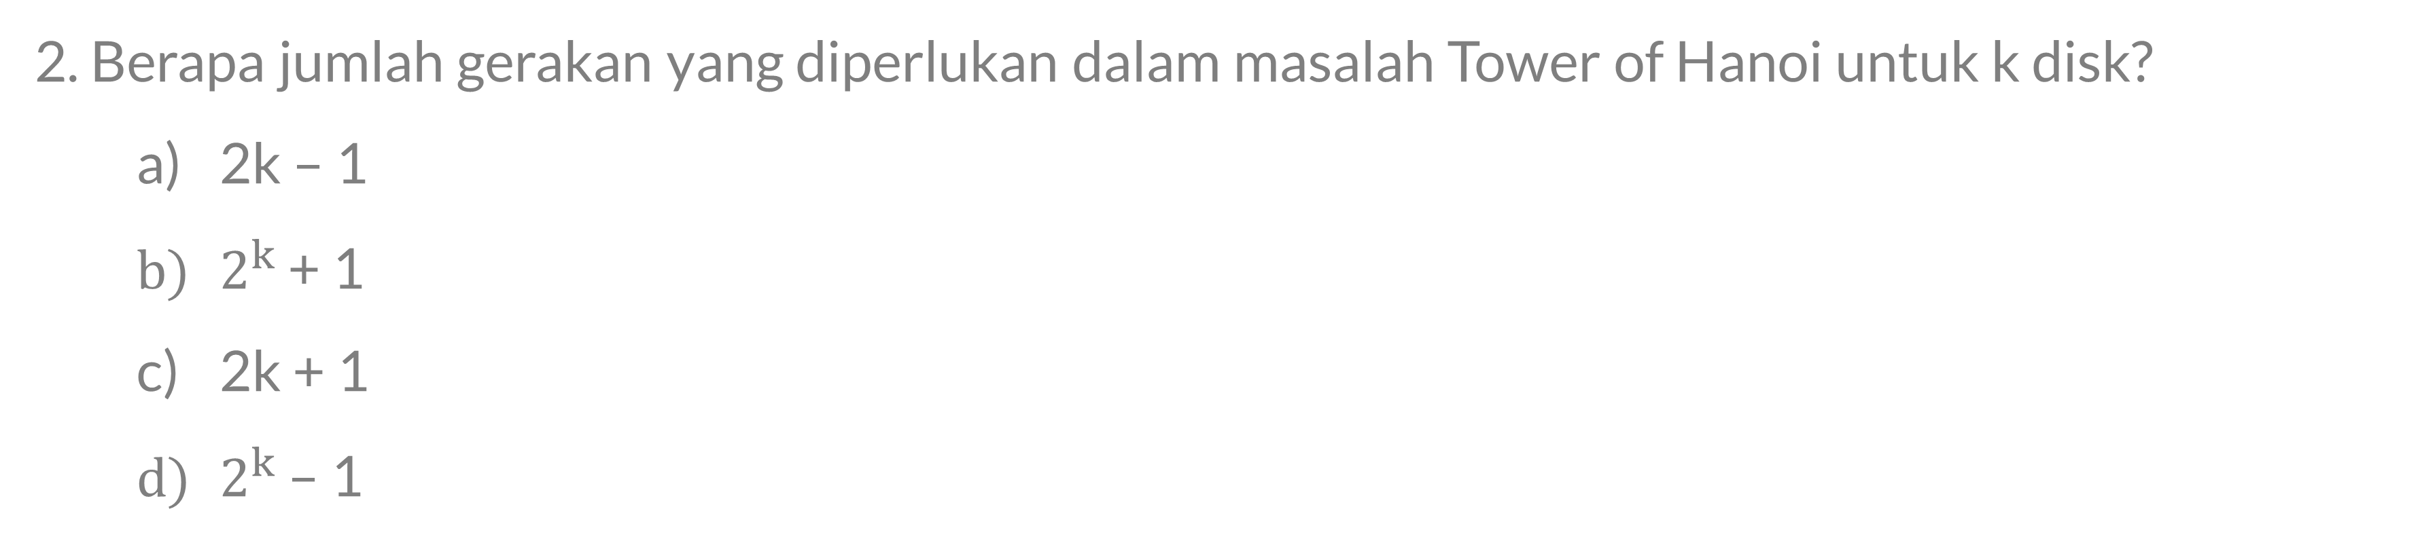
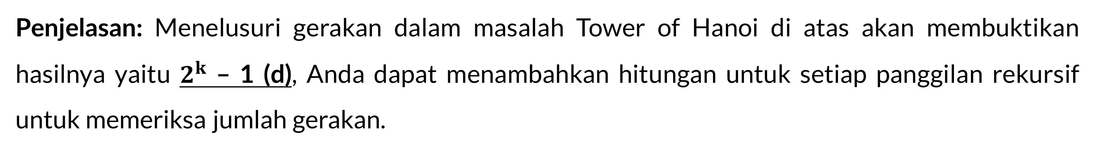
SOAL 2
2. Berapa jumlah gerakan yang diperlukan dalam masalah Tower of Hanoi untuk k disk?
2k – 1
$2^{k}$ + 1
2k + 1
$2^{k}$ – 1
Penjelasan: Menelusuri gerakan dalam masalah Tower of Hanoi di atas akan membuktikan hasilnya yaitu $2^{k}$ – 1 (d), Anda dapat menambahkan hitungan untuk setiap panggilan rekursif untuk memeriksa jumlah gerakan.

Slide 15
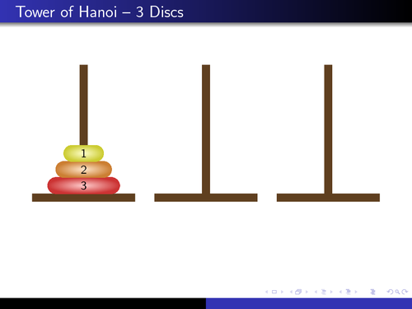
SOAL 3
3. Pindahkan tumpukan ini dari sumber A ke sumber tujuan C
Jawab:
Pindahkan disk 1 dari A ke C, Pindahkan disk 2 dari A ke B, Pindahkan disk 1 dari C ke B, Pindahkan disk 3 dari A ke C, Pindahkan disk 1 dari B ke A, Pindahkan disk 2 dari B ke C, Pindahkan disk 1 dari batang A ke batang C

Slide 16
DAFTAR PUSTAKA
https://commons.wikimedia.org/wiki/File:Iterative_algorithm_solving_a_6_disks_Tower_of_Hanoi.gif
https://en.wikipedia.org/wiki/Tower_of_Hanoi#Applications
https://id.wikipedia.org/wiki/Menara_Hanoi
https://oji1453.blogspot.sg/2013/09/algoritma-menara-hanoi.html
https://www.hackerearth.com/blog/developers/tower-hanoi-recursion-game-algorithm-explained/
https://www.sanfoundry.com/data-structure-questions-answers-towers-hanoi/
https://www.youtube.com/watch?v=YstLjLCGmgg

Slide 17
THANK YOU!
ANY QUESTIONS?

